Slide 1
Controller – Aufgabe
iniziert und überwacht Jobaufträge in einem gegebenen Intervall
regelt die Kommunikation der verschiedenen Bestandteile der Architektur
erteilt in einem bestimmten Intervall Jobaufträge an den Sparkserver
Schreibt die fertigen Jobs in eine SQL Datenbank
Liefert die Webseite an den Browserclient aus

Slide 2
Controller – Technologien
Javascript
Nodejs
Express (Restkommunikation mit Browserclient)
MySql (kommunikation mit der Datenbank)
Net (Socketverbindung zum Sparkserver)
Genutze Libaries (moment, waitjs, sha1)

Slide 3
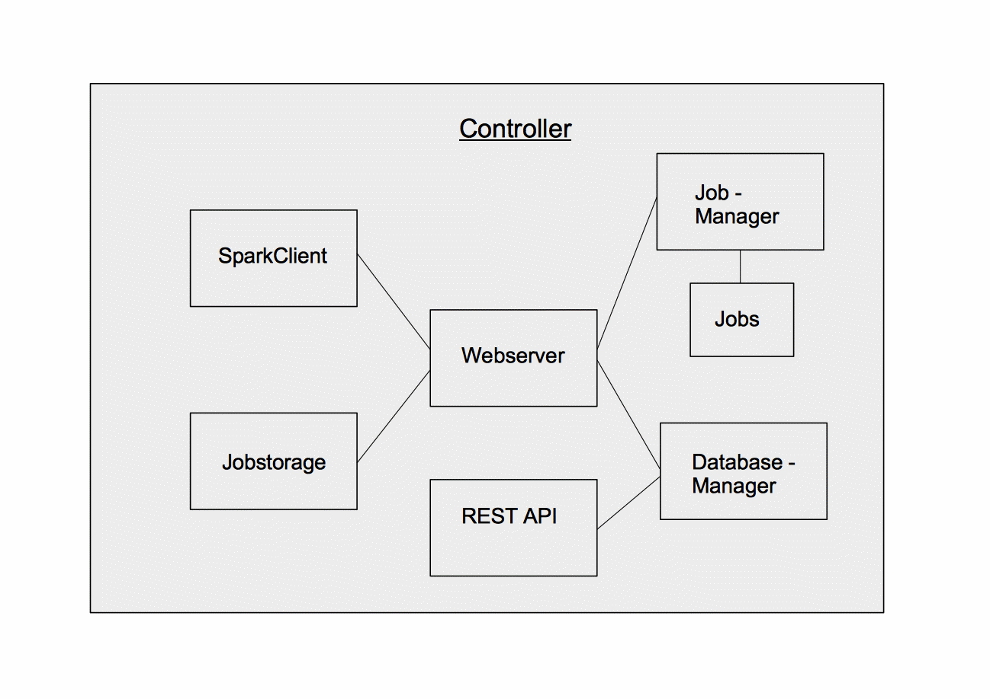
Controller – Bestandteile

Slide 4
Controller – Infomationsfluss
Verschieden Jobs werden laut Schnittstellenbeschreibung mit einer eindeutigen ID erstellt
Die Jobs werden in einem bestimmten Intervall an den Sparkserver zur Bearbeitung gesendet
Die ausstehenden Jobs werden in einem Array gespeichert
Bearbeitete Jobs werden entgegen genommen und geprüft
Die bearbeiteten Jobs werden in die entsprechende Datenbanktabelle geschrieben
Der Nutzer kann per REST Anfrage über eine Browseranwendung die verschiedenen Auswertungen abrufen
Die Daten werden entweder an die Datenbank gesendet, oder durch eine neuen Job beim Sparkserver angefragt

Slide 5
Controller – Schnittstellen
Jobanfrage an Sparkserver
  {"jobID":"<jobIDAsHash>","name":"<name>","params":["<value>","<value>",...],"time":"<yyyy-mm-dd hh:mm:ss>"}
Sparkserver an Controller mit Jobresult
  {"jobID":"<jobIDAsHash>","jobResult":{{"topHashtags":[{"hashtag":"<hashtag>","count":<count>},{"hashtag":"<hashtag>","count":<count>}],countAllHashtags:<countAllCountedHashtags>}}
BrowserClient anfrage an RESTAPI
  '/api/:table'
RESTAPI sendet Antwort an BrowserClient
  Rows with timestamp FROM <date> GROUP BY timestamp

